Slide 1
基于python的数独游戏解密器
----2019.7计算生物项目实践
霰佳铭2017141491010
蔺杼阳2017141494120

Slide 2
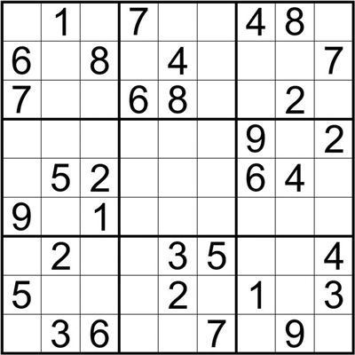
数独游戏的规则
在九宫格(3格宽×3格高)的正方形状，每一格又细分为一个九宫格。在每一个小九宫格中，填入1-9的数字。
要求：
1、每一行的数字不重复
2、每一列的数字不重复
3、每一大宫内的数字不重复

Slide 3
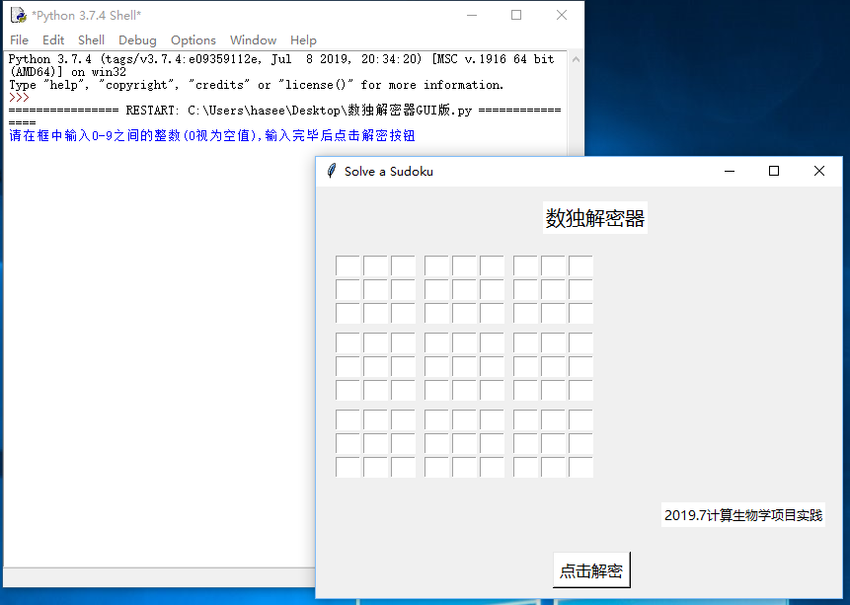
功能实现

Slide 4
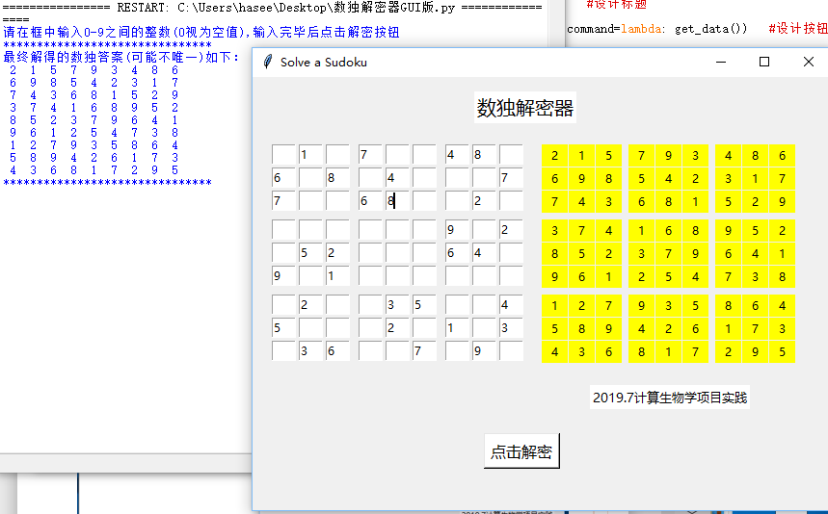
功能实现

Slide 5
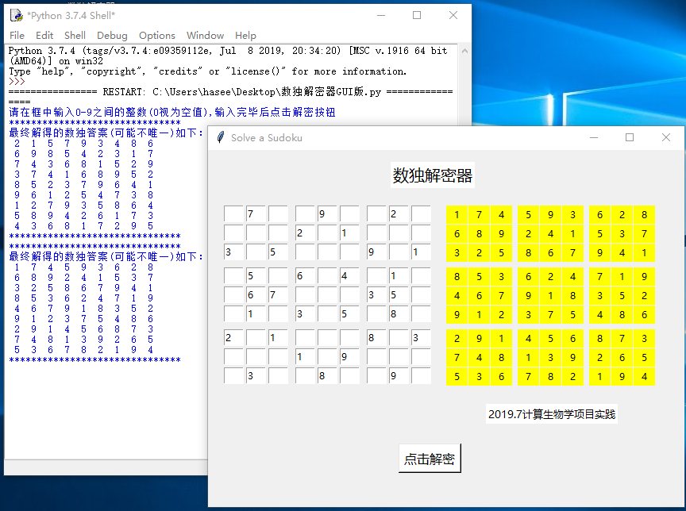
功能实现

Slide 6
程序流程
利用tkinter库画GUI
获取用户输入的数独
判断数据是否有效(数独规则)
将数独输出到GUI界面
程序输出数独答案
将数独带入算法运算结果

Slide 7


编程原理与方法
1、tkinter库的使用
Tkinter是Python的标准GUI库Python使用 Tkinter可以快速的
创建GUI应用程序
使用tkinter我们做出了简单的界面，以及界面上的文本框、文字、按钮

Slide 8
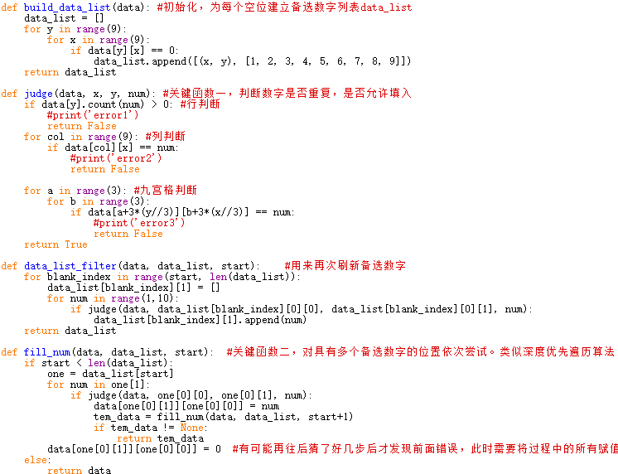
编程原理与方法
2、解数独的算法
为每个空位建立备选数字列表data_list
判断数字是否重复，是否允许填入
刷新备选数字列表(循环)
对具有多个备选数字的位置依次尝试。类似深度优先遍历算法，一旦某位置的数字judge为True，则允许开始下一位置的猜测

Slide 9
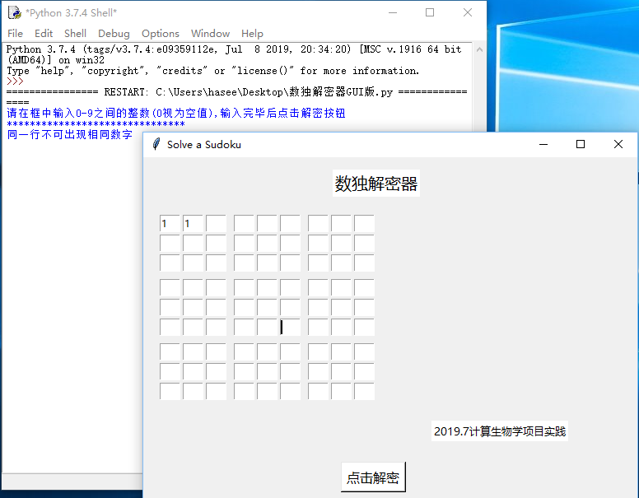
细节处理
判断输入的数独题目是否合理

Slide 10
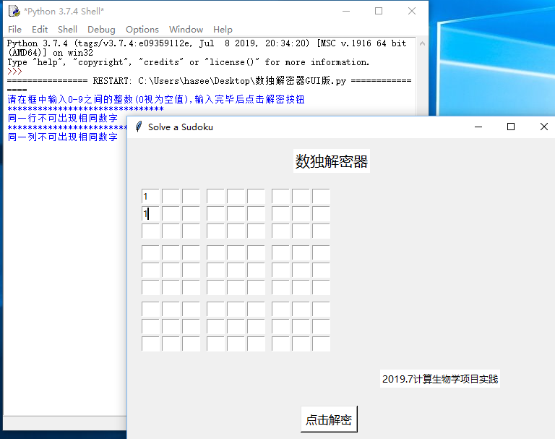
细节处理
判断输入的数独题目是否合理

Slide 11
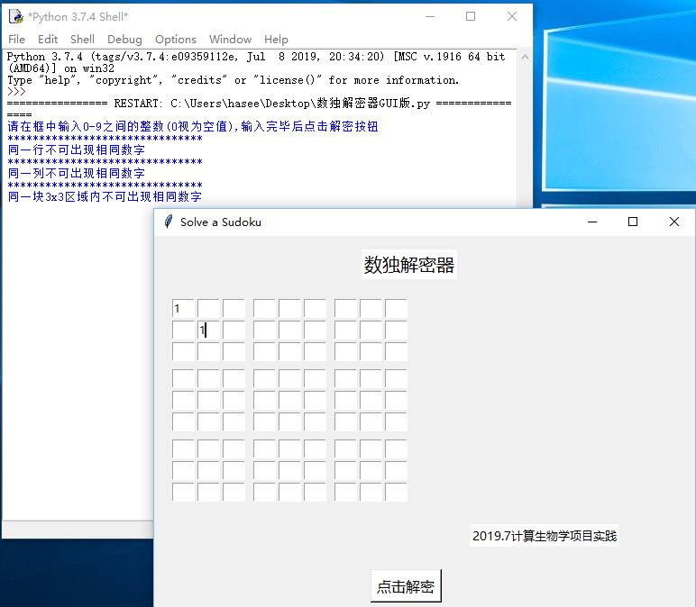
细节处理
判断输入的数独题目是否合理

Slide 12
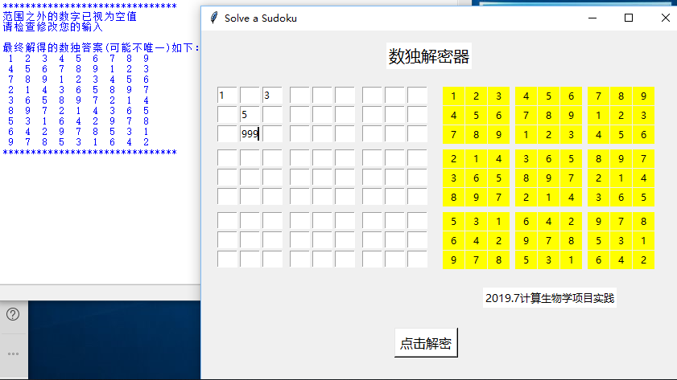
细节处理
判断输入的数独题目是否合理

Slide 13
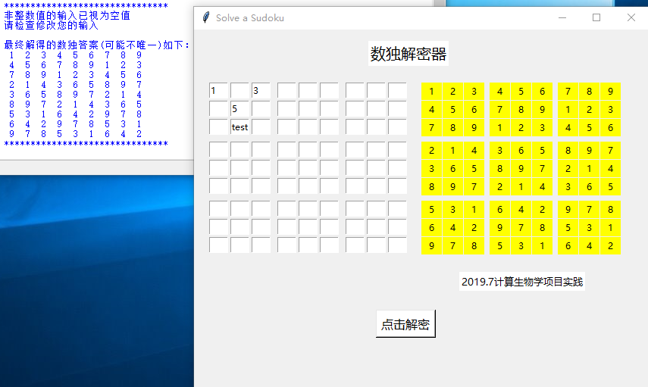
细节处理
判断输入的数独题目是否合理

Slide 14
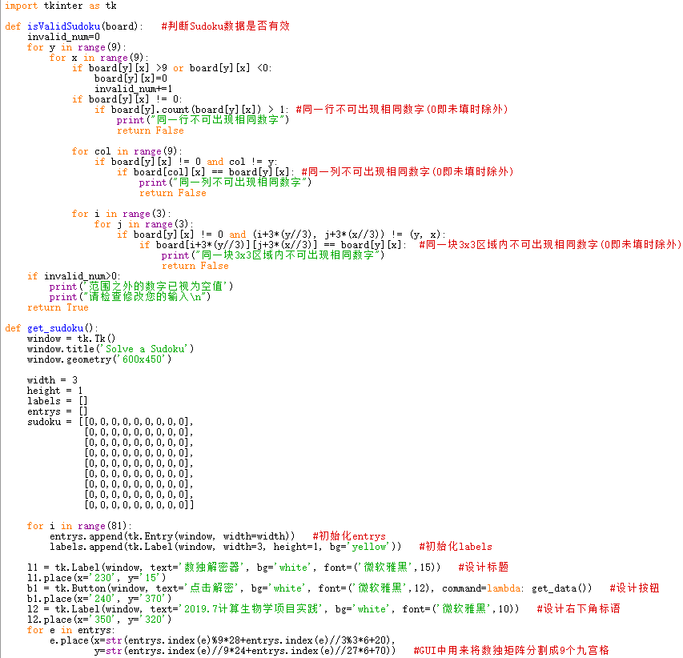
源代码

Slide 15
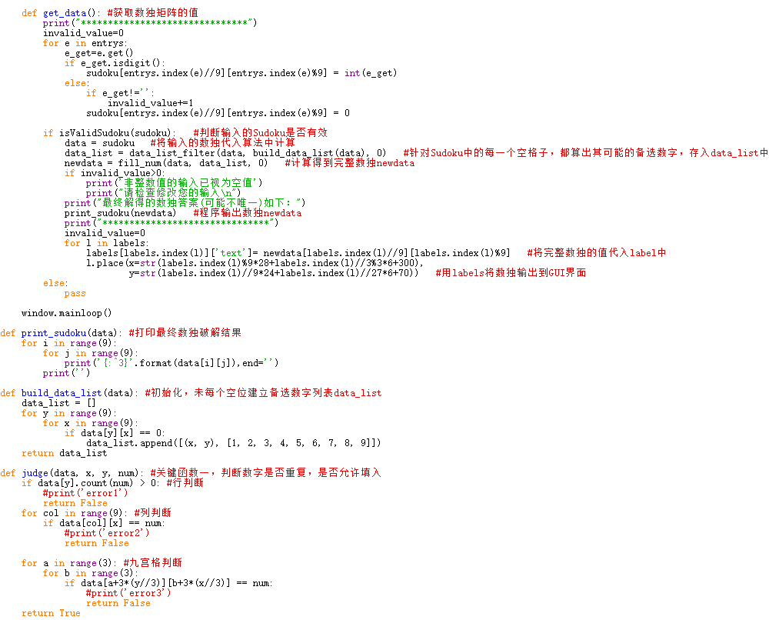
源代码

Slide 16
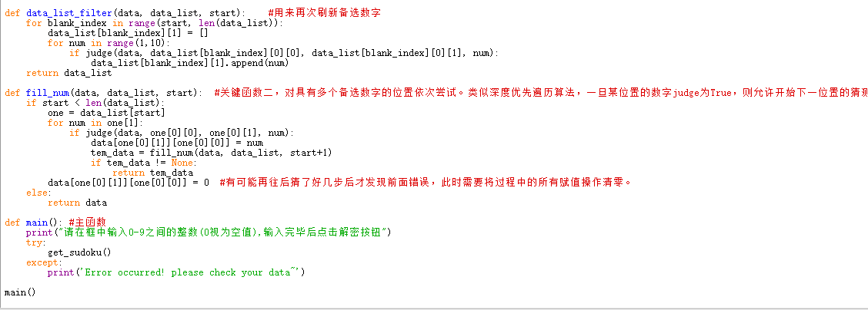
源代码

Slide 17
THANKS

